Slide 1
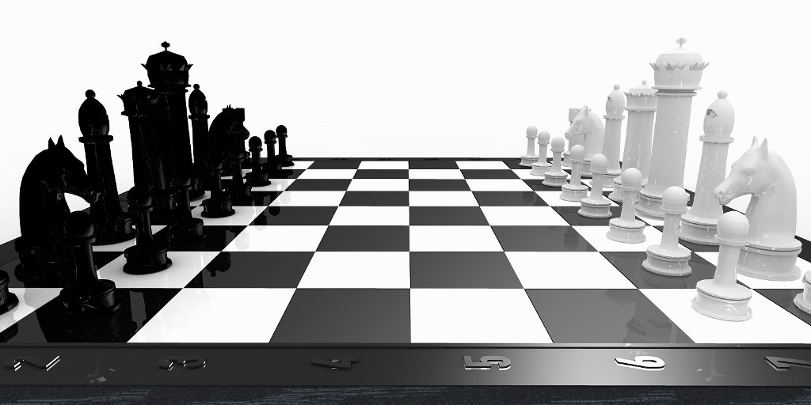
Королевства Белых и Чёрных полей
(дидактическая сказка)
Автор: Алыпов Е. Л.

Slide 2
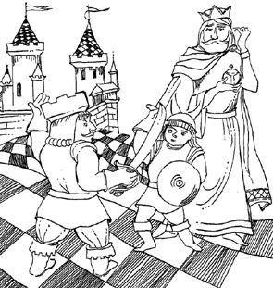
Где-то когда-то давным-давно в одном государстве жили два брата -короля: Белый Король и Чёрный Король.

Slide 3
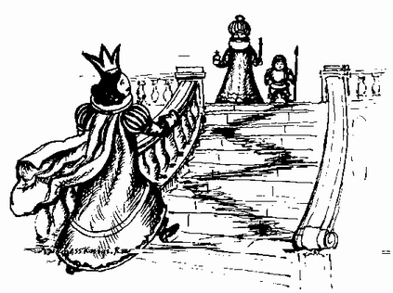
Как это часто бывает , двум королям в одном королевстве жить нельзя. И решили тогда братья поделить королевство пополам.

Slide 4
Поднялись они на самую высокую гору, откуда хорошо просматривалось всё их королевство.

Slide 5
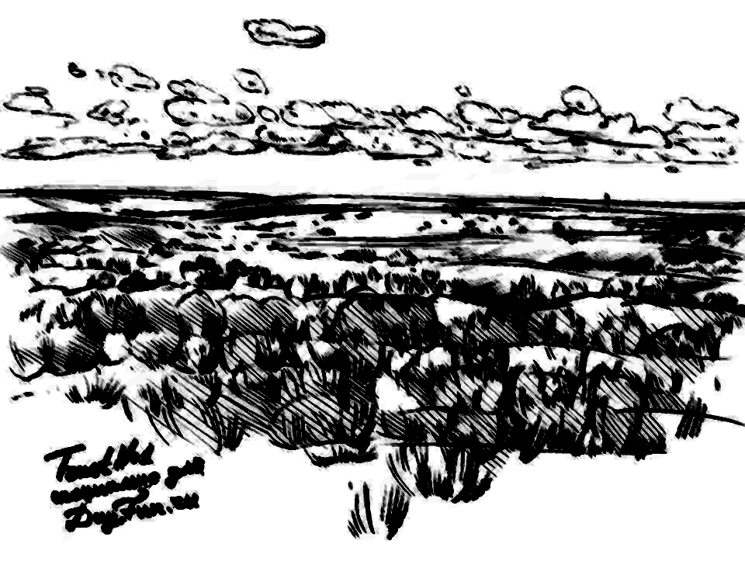
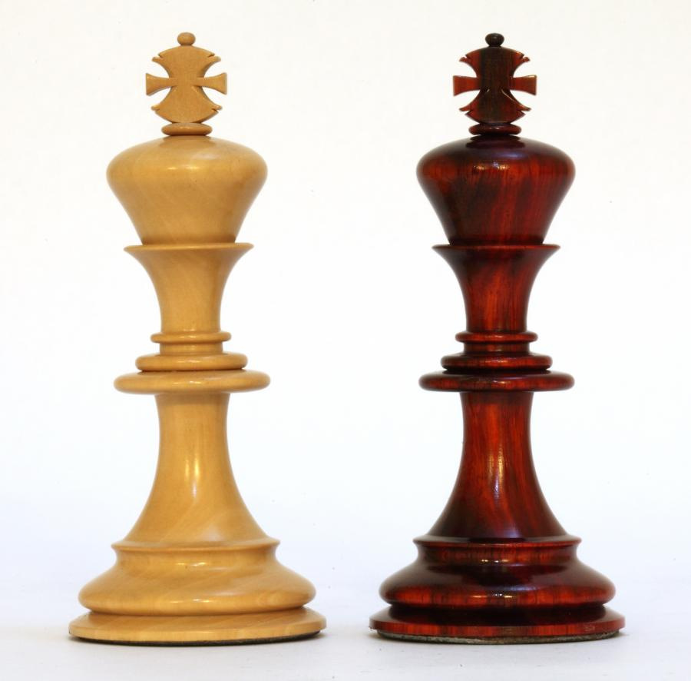
- Вон то далёкое поле будет моим, - сказал Белый Король. - Рядом с твоим полем - поле моё, - сказал Чёрный Король. - Рядом с твоим - опять моё поле, - продолжил делить Белый Король. - Ничего не остаётся: моё поле - следующее, - указал скипетром на рядом расположенное поле Чёрный Король. И так поочерёдно целый день делили Их Величества королевство. Только к ночи Чёрный Король указал на последнее , шестьдесят четвёртое поле.

Slide 6
Королевство было разделено поровну. Короли подписали бумагу, скрепили печатью свои подписи и отправились отдыхать. Отныне и навеки вечные образовалось два новых королевства: королевство Белого Короля и королевство Чёрного Короля.

Slide 7
На следующее утро придворные доложили молодым королям, что их поля приобрели цвета Их Величества. Поля Белого Короля стали белыми, поля Чёрного Короля окрасились в чёрный цвет. И никто из придворных мудрецов не смог объяснить этого явления.

Slide 8
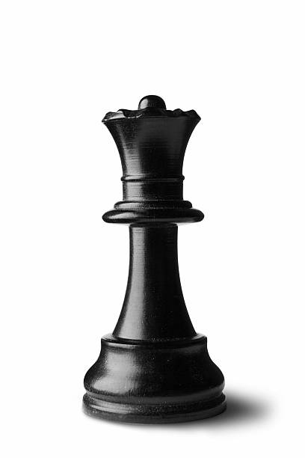
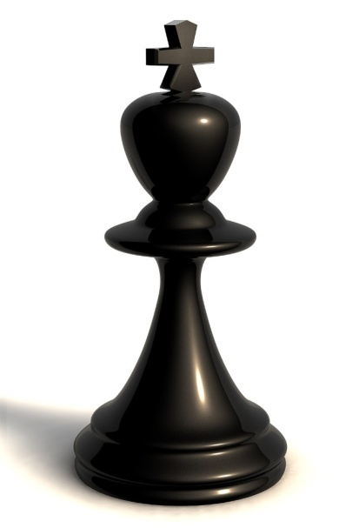
Время шло быстро, короли возмужали, и настала пора жениться. Женами королей стали воинствующие женщины-полководцы.

Slide 9
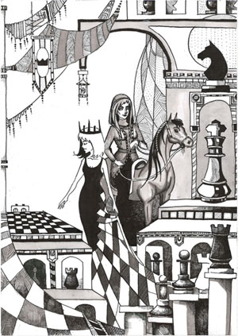
В королевстве им было позволено передвигаться на любое число полей по прямой или диагонали во всех направлениях. За воинствующий вид королев стали величать "Ферзями". Одна стала Ферзём Белого Короля, другая - Ферзём Чёрного Короля.

Slide 10
Прошло совсем немного времени, и народ двух королевств понял, что их правители допустили серьёзную ошибку, неправильно поделив государство. Передвигаться по полям стало совершенно невозможно. Кто-нибудь да нарушит границу чужого королевства. И это нередко стало приводить к столкновениям среди населения.

Slide 11
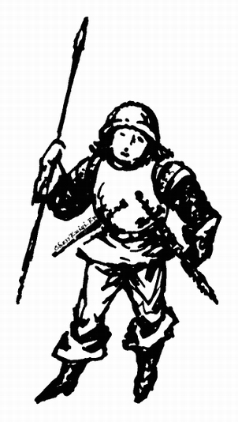
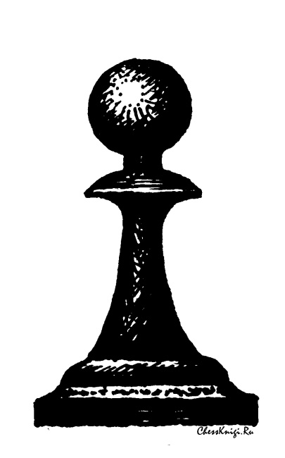
Вскоре люди принялись создавать пешие отряды. Их потом так и называли "Пешки". Их много, но это самые слабые фигуры королей. Правда, если пешки соберутся вместе и начнут двигаться, то с их силой не смогут справиться самые сильные фигуры.

Slide 12
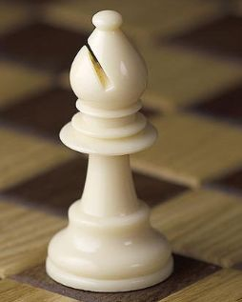
Отрядами чаще командовали офицеры, потом их стали называть "Слонами". Один слон отвечал за диагональ белых полей, другой - за диагональ чёрных полей. Также задачей слонов была защита других важных фигур королевства.

Slide 13
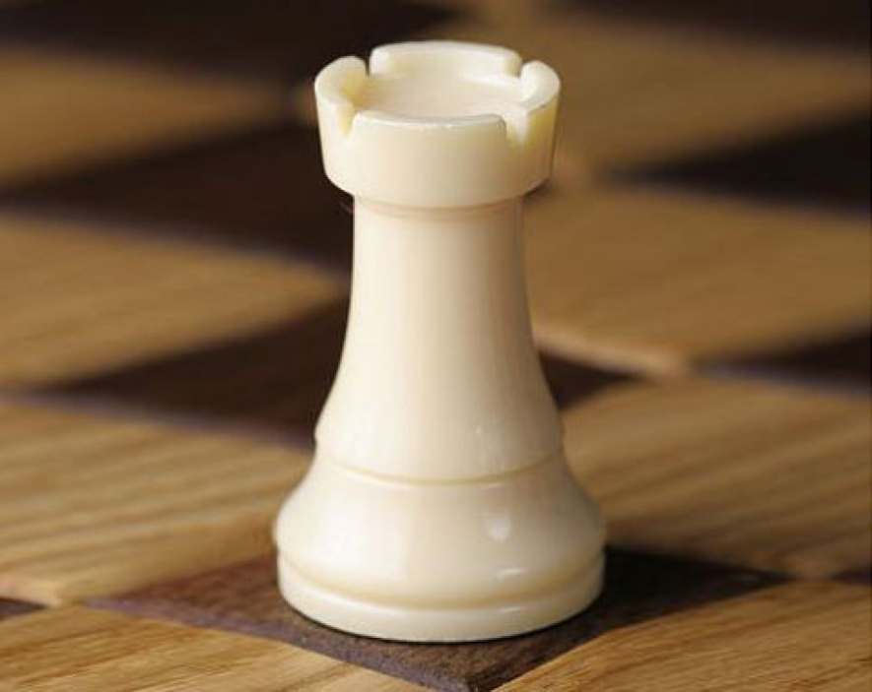
По углам границ возносились кирпичные «Ладьи», отчего поля становились более защищенными. Удары «Ладьями» наносились как по вертикалям, так и по горизонталям.

Slide 14
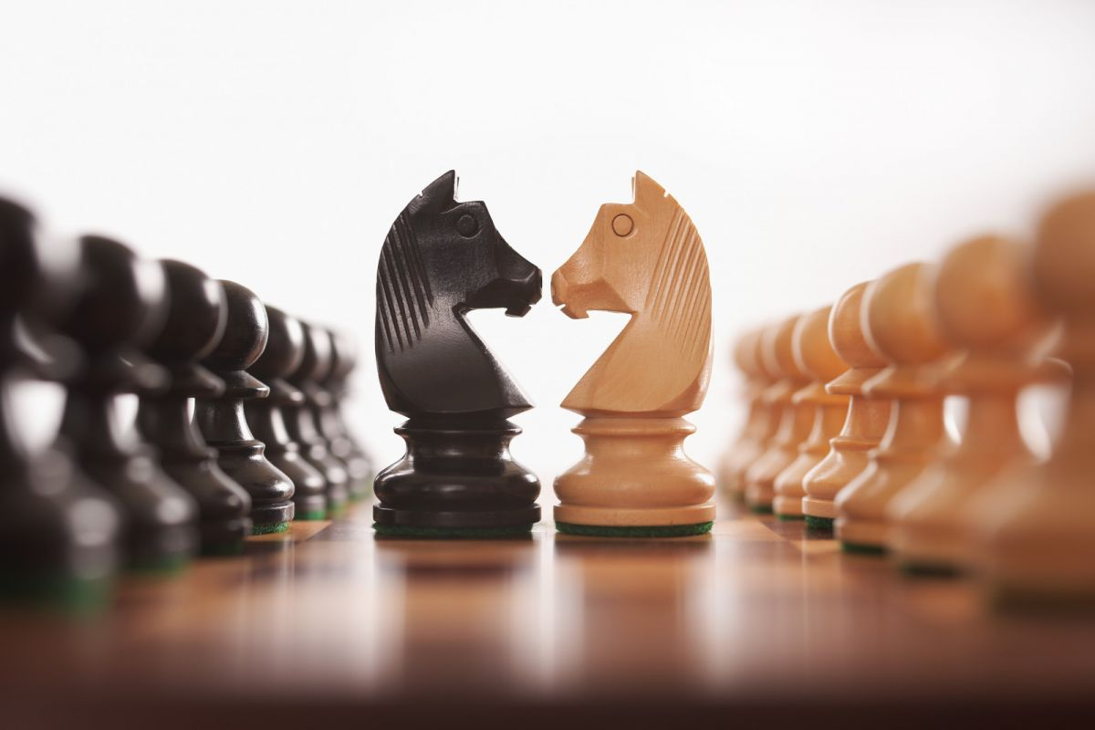
"Кони", приобретённые для быстроты и неожиданности маневров, становились лёгкими и ценными фигурами в армии каждого королевства.

Slide 15
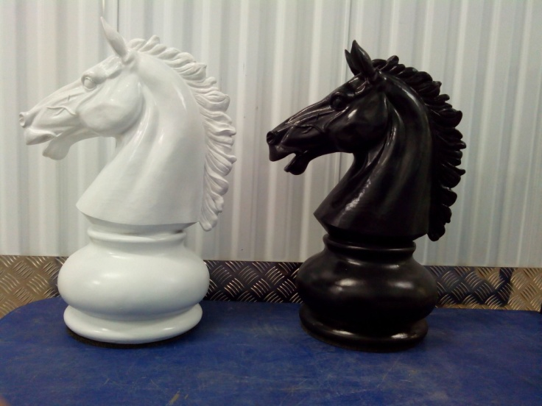
Ходить кони могли по-особому: сначала два поля по вертикали или горизонтали и далее ещё на одно поле перпендикулярно первоначальному направлению. Конь может совершать ход, даже если на промежуточных полях есть фигуры. Ход конём становился для врага часто непредсказуемым, смертельным.

Slide 16
Короли в сложившейся ситуации теперь ничего не могли изменить. Их решение о разделе границ , хоть и было ошибочным, а обратного хода уже не имело.

Slide 17
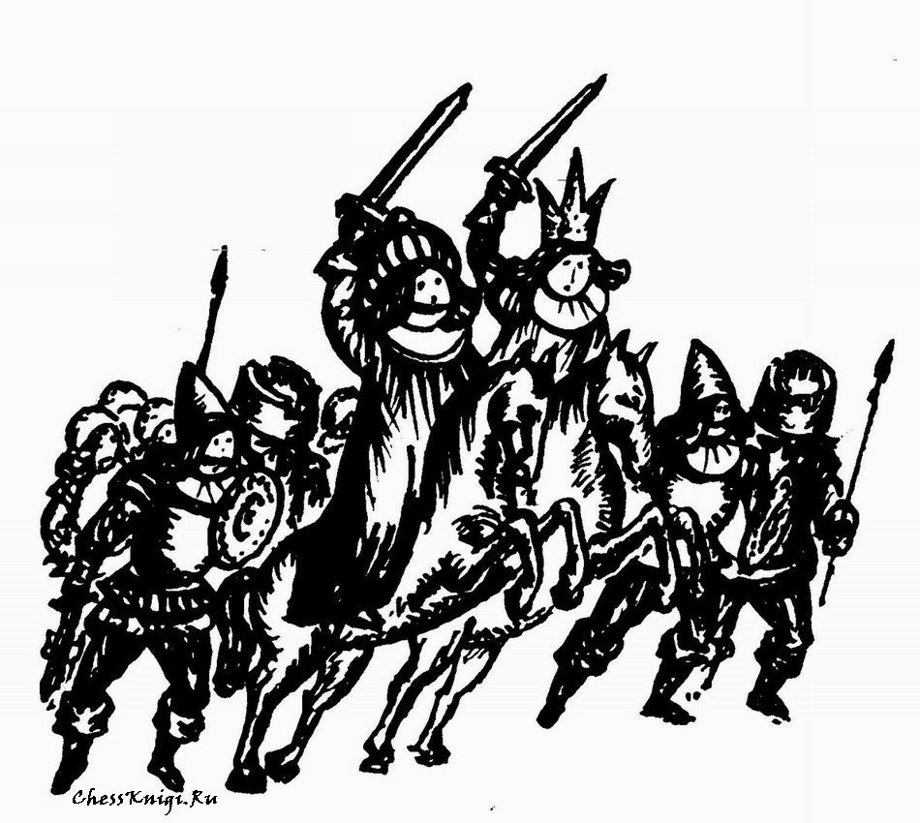
Однажды Белый Король узнал, что его брат тайно собирается напасть и захватить королевство Белых полей, тогда он приказал своим придворным подготовить свою армию к битве. Как только армия была подготовлена, Белый Король первым напал на армию Чёрного Короля...

Slide 18
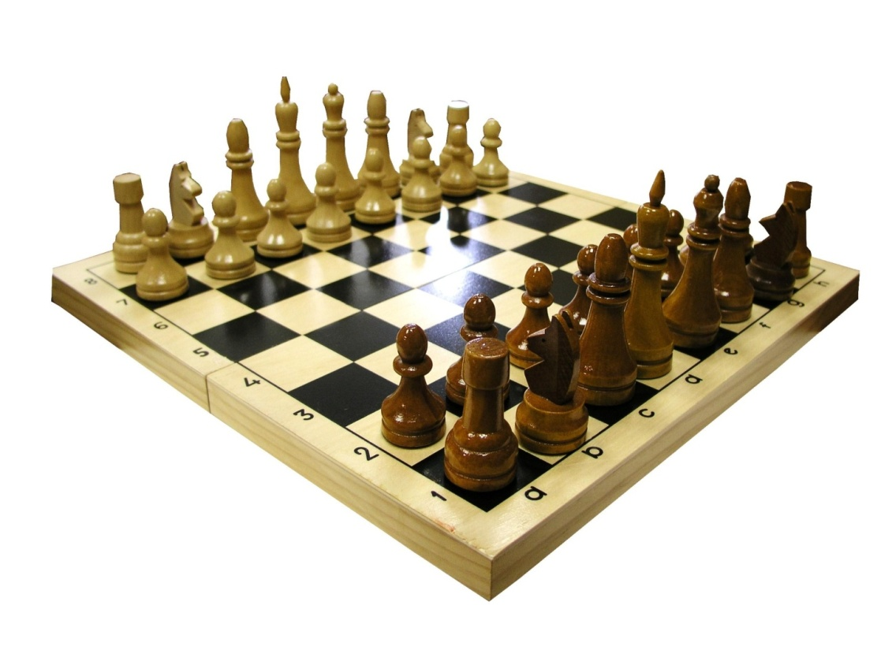
Ему это дало вначале какое-то преимущество, но какое - люди уже не помнят. Зато мы знаем точно, что сражения между королевствами Белых и Чёрных полей продолжаются и по сей день. Кто станет победителем, покажет время.

